Slide 1

Национальный статистический комитет
Кыргызской Республики
«О состоянии рынка труда в Кыргызской Республике»
Итоги интегрированного обследования бюджетов домашних хозяйств и рабочей силы в 2016г.
Шакенова А.М.
Главный специалист управления социально-демографической статистики и рынка труда
Нацстаткома КР www.stat.kg

Slide 2

Особенности рынка труда
Рынок труда - сфера устойчивого обмена услуг труда на заработную плату между продавцами и покупателями. На рынке труда продаются и покупаются только услуги труда, а не сами работники.
Экономически активное население (рабочая сила)- это часть населения, способная к участию в производительном труде.
Рабочая сила состоит из занятых и безработных.
По данным интегрированного выборочного обследования бюджетов домашних хозяйств и рабочей силы, в 2016г. численность экономически активного населения в возрасте 15 лет и старше насчитывала 2544,3 тыс. человек

Slide 3
Экономически активное население
(по данным интегрированного выборочного обследования бюджетов домашних хозяйств и рабочей силы, тыс. человек)

Slide 4
Уровень экономической активности населения
по полу и возрастным группам
(по данным интегрированного выборочного обследования бюджетов домашних хозяйств и рабочей силы в 2016г; в процентах)

Slide 5
По данным обследования рабочей силы, в 2016г. на рынке труда находились 2363,7 тыс. занятых. Уровень занятости населения в возрасте 15 лет и старше составил 57,1 процент.
В городских поселениях уровень занятости несколько ниже, чем в сельской местности (56,6 процента против 57,3 процентов), что объясняется спецификой занятости сельского населения.
На селе предприятия чаще всего носят семейный характер, где, как правило, участие в работах принимают все трудоспособные члены семьи.
Уровень занятости мужчин на 26,6 процентных пунктов выше, чем женщин (70,7 процента против 44,1 процента).

Slide 6
Распределение занятого населения по видам экономической деятельности в 2016г.
 | Численность занятых, тыс.человек | в % к итогу
Всего | 2363,7 | 100
Сельское хозяйство, лесное хозяйство и рыбоводство | 633,3 | 26,8
Добыча полезных ископаемых | 10,1 | 0,4
Обрабатывающая промышленность | 180,5 | 7,6
Обеспечение (снабжение) электроэнергией, газом, парами кондиционированным воздухом | 29,4 | 1,2
Водоснабжение, очистка, обработка отходов и получение вторичного сырья | 18,7 | 0,8
Строительство | 283,3 | 12,0
Оптовая и розничная торговля, ремонт автомобилей и мотоциклов | 368,5 | 15,6
Транспортная деятельность и хранение грузов | 168,3 | 7,1
Деятельность гостиниц и ресторанов | 109,2 | 4,6
Информация и связь | 30,0 | 1,3

Slide 7
Продолжение таблицы
Финансовое посредничество и страхование | 25,9 | 1,1
Операции с недвижимым имуществом | 7,9 | 0,3
Профессиональная, научная и техническая деятельность | 15,5 | 0,7
Административная и вспомогательная деятельность | 13,2 | 0,6
Государственное управление и оборона, обязательное социальное страхование | 100,5 | 4,3
Образование | 206,7 | 8,7
Здравоохранение и социальное обслуживание население | 83,9 | 3,6
Искусство развлечение и отдых | 16,0 | 0,7
Прочая обслуживающая деятельность | 46,2 | 2,0
Деятельность частных домашних хозяйств | 16,2 | 0,7

Slide 8
Занятое население по месту основной работы
(по данным интегрированного выборочного обследования бюджетов домашних хозяйств и рабочей силы; в процентах к итогу)

Slide 9
Уровень занятости населения по полу и возрастным группам
(по данным интегрированного выборочного обследования бюджетов домашних хозяйств и рабочей силы в 2016г; в процентах)

Slide 10
Занятое население по уровню образования
(по данным интегрированного выборочного обследования бюджетов домашних хозяйств и рабочей силы в 2016г; в процентах к итогу)

Slide 11
Безработное население
К безработным относятся лица в возрасте от 15 лет и старше, которые одновременно удовлетворяли трем критериям:
не имели работы (доходного занятия);
занимались поиском работы;
были готовы приступить к работе.
Численность безработных, по итогам обследования рабочей силы в 2016г., составила 183,7 тыс. человек, из них 51 процент составили мужчины и 49 процентов - женщины

Slide 12
Уровень безработицы
по данным интегрированного выборочного обследования бюджетов домашних хозяйств и рабочей силы в 2016г; в процентах к экономически активному населению)

Slide 13
Распределение безработных по месту проживания и полу в 2016 г.
 | Всего, тыс. человек | В общей численности безработного населения, в процентах |  | Уровень безработицы, в процентах
 |  | мужчины | женщины | оба пола | мужчины | женщины
Всего | 183,7 | 51,2 | 48,8 | 7,2 | 6,2 | 8,7
Городские поселения | 70,1 | 52,2 | 47,8 | 7,8 | 7,2 | 8,5
Сельская местность | 113,6 | 50,6 | 49,4 | 6,9 | 5,7 | 8,9

Slide 14
Безработные по регионам в 2016 г.
 | Численность безработных, тыс. человек | Уровень безработицы в % | Уровень безработицыженщин в % | Уровень безработицы мужчин в %
Кыргызская Республика | 183,7 | 7,2 | 8,7 | 6,2
Баткенская область | 21,2 | 10,2 | 15,2 | 7,1
Джалал-Абадская область | 32,7 | 7,5 | 10,3 | 5,8
Иссык-Кульская область | 16,1 | 8,9 | 8,5 | 9,1
Нарынская область | 8,4 | 9,0 | 14,5 | 6,6
Ошская область | 32,2 | 5,5 | 7,1 | 4,4
Таласская область | 3,5 | 2,9 | 4,9 | 1,2
Чуйская область | 29,1 | 8,4 | 8,9 | 8,1
г. Бишкек | 37,1 | 7,7 | 7,6 | 7,9
г. Ош | 3,6 | 3,6 | 6,1 | 2,4

Slide 15
Численность безработных по возрастным группам в 2016г.
(по данным интегрированного выборочного обследования бюджетов домашних хозяйств и рабочей силы)
 | Тыс. человек | % к итогу
Всего | 183,7 | 100
15-19 | 22,3 | 12,2
20-29 | 79,6 | 43,3
30-39 | 39,3 | 21,4
40-49 | 28,3 | 15,4
50-59 | 12,9 | 7,0
60-69 | 1,1 | 0,6
70 и старше | 0,1 | 0,1

Slide 16
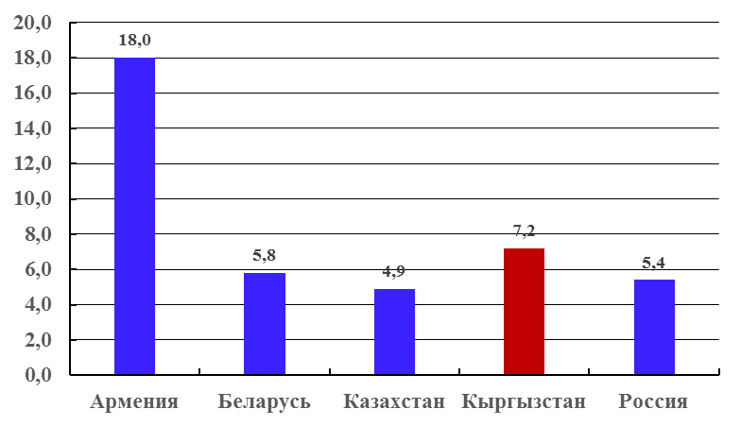
Уровень безработицы в странах- членах ЕАЭС
(в % от экономически активного населения)

Slide 17
Молодежь в возрасте 15-28 лет
(по данным интегрированного выборочного обследования бюджетов домашних хозяйств и рабочей силы в 2016г; тыс. человек)
 | Экономически активное население | в том числе |  | Экономически неактивное население | Уровень экономической активности, % | Уровень занятости, % | Уровень безработицы, %
 |  | занятые | безработные
Всего | 790,9 | 696,7 | 94,2 | 748,6 | 51,4 | 45,3 | 11,9
городское население | 251,8 | 218,0 | 33,8 | 257,9 | 49,4 | 42,8 | 13,4
сельское население | 539,1 | 478,7 | 60,5 | 490,7 | 52,4 | 46,5 | 11,2
мужчины | 501,7 | 451,7 | 50,0 | 277,7 | 64,4 | 57,9 | 10,0
женщины | 289,3 | 245,0 | 44,2 | 470,9 | 38,1 | 32,2 | 15,3

Slide 18
Молодежь в возрасте 15-28 лет
(по данным интегрированного выборочного обследования бюджетов домашних хозяйств и рабочей силы в 2016г; тыс. человек)
 | Экономически активное население | в том числе |  | Экономически неактивное население | Уровень экономической активности, % | Уровень занятости, % | Уровень безработицы, %
 |  | занятые | безработные
Кыргызская Республика | 790,9 | 696,7 | 94,2 | 748,6 | 51,4 | 45,3 | 11,9
Баткенская область | 76,7 | 65,9 | 10,8 | 55,3 | 58,1 | 49,9 | 14,1
Джалал-Абадская область | 138,1 | 120,2 | 17,9 | 170,0 | 44,8 | 39,0 | 12,9
Иссык-Кульская область | 45,1 | 38,4 | 6,7 | 68,9 | 39,6 | 33,7 | 14,9
Нарынская область | 28,2 | 23,4 | 4,8 | 43,3 | 39,4 | 32,7 | 17,0
Ошская область | 209,3 | 190,9 | 18,5 | 131,1 | 61,5 | 56,1 | 8,8
Таласская область | 36,5 | 34,8 | 1,8 | 25,3 | 59,1 | 56,2 | 4,8
Чуйская область | 94,7 | 79,6 | 15,1 | 107,7 | 46,8 | 39,3 | 16,0
г. Бишкек | 130,1 | 113,3 | 16,8 | 99,9 | 56,6 | 49,3 | 12,9
г. Ош | 32,1 | 30,3 | 1,8 | 47,1 | 40,5 | 38,2 | 5,7

